Slide 1
TTQS TRAINING QUALITY SYSTEM
鯤航國際有限公司
Kunhang Marine
歡迎評審委員
蒞臨指導
TTQS 評核簡報
訓練機構版
鯤航 TTQS 評核簡報 · 訓練機構版
Training Quality System
2026 年 7 月
01

Slide 2
簡報大綱
TTQS 評核簡報大綱
本簡報說明單位基本資料，並逐項呈現訓練品質評核指標與相關文件紀錄。
壹
單位基本資料
一、單位介紹
二、組織架構
三、職掌摘要
貳
TTQS 訓練品質評核
一、訓練管理迴圈
二、Plan 計畫（指標 1-6）
三、Design 設計（指標 7-11）
四、Do 執行（指標 12-14）
五、Review 查核（指標 15-16）
六、Outcome 成果（指標 17-19）
02

Slide 3
壹
鯤航國際有限公司
單位基本資料、組織架構與職掌摘要。
TTQS TRAINING QUALITY
03
03

Slide 4
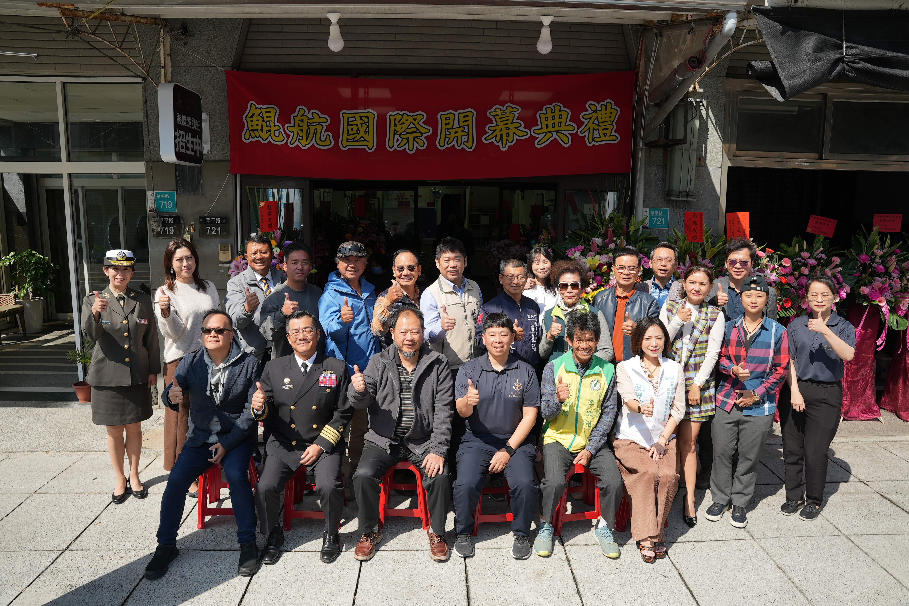
壹、單位基本資料
單位介紹
鯤航國際有限公司以臺南安平為基地，提供遊艇與動力小船駕訓及海事服務。
Kunhang Marine
鯤航國際有限公司
深耕航海訓練與海事服務，鯤航以系統化教育訓練推動遊艇與動力小船駕訓，協助學員取得合法駕照並安全進入海上生活。
所在地
臺南市安平區華平路 721 號 1 樓
服務範圍
考照訓練、船舶買賣、維修代管
04

Slide 5
壹、單位基本資料
組織架構
依公司職位整理訓練機構辦訓分工與管理關係。
執行長
經營決策與資源核定
教育訓練總監
駕訓班主任
業務經理
行銷經理
課程品質與師資整合
班務管理與課程執行
課程諮詢與業務銜接
攝影紀錄、官網與簡報
遊艇教練
行政人員
實作教學與現場安全
辦訓行政與文件建檔
05

Slide 6
壹、單位基本資料
職掌摘要
依公司職位與辦訓功能整理工作範圍、負責主管、管理人員與主要工作項目。
功能
負責角色
主要工作項目
對應佐證
經營管理
執行長
核定年度目標、訓練政策、資源與合作決策；督導異常與改善。
P.30、P.34、P.46
訓練組
教育訓練總監
駕訓班主任
教練 / 助教
課程規劃、師資教材安排、學術科與實作教學、現場安全。
P.43、P.46-P.48、P.61-P.66
業務行政
業務經理
行政人員
課程諮詢、報名與學員資料、簽到退、問卷成果建檔。
P.41、P.59、P.68
行銷資料
行銷經理
官網招生頁、活動紀錄、簡報與佐證資料彙整。
P.41、P.68
06

Slide 7
貳
TTQS 訓練品質評核
依訓練管理迴圈呈現 19 項評核指標、相關文件及紀錄。
TTQS TRAINING QUALITY
07
07

Slide 8
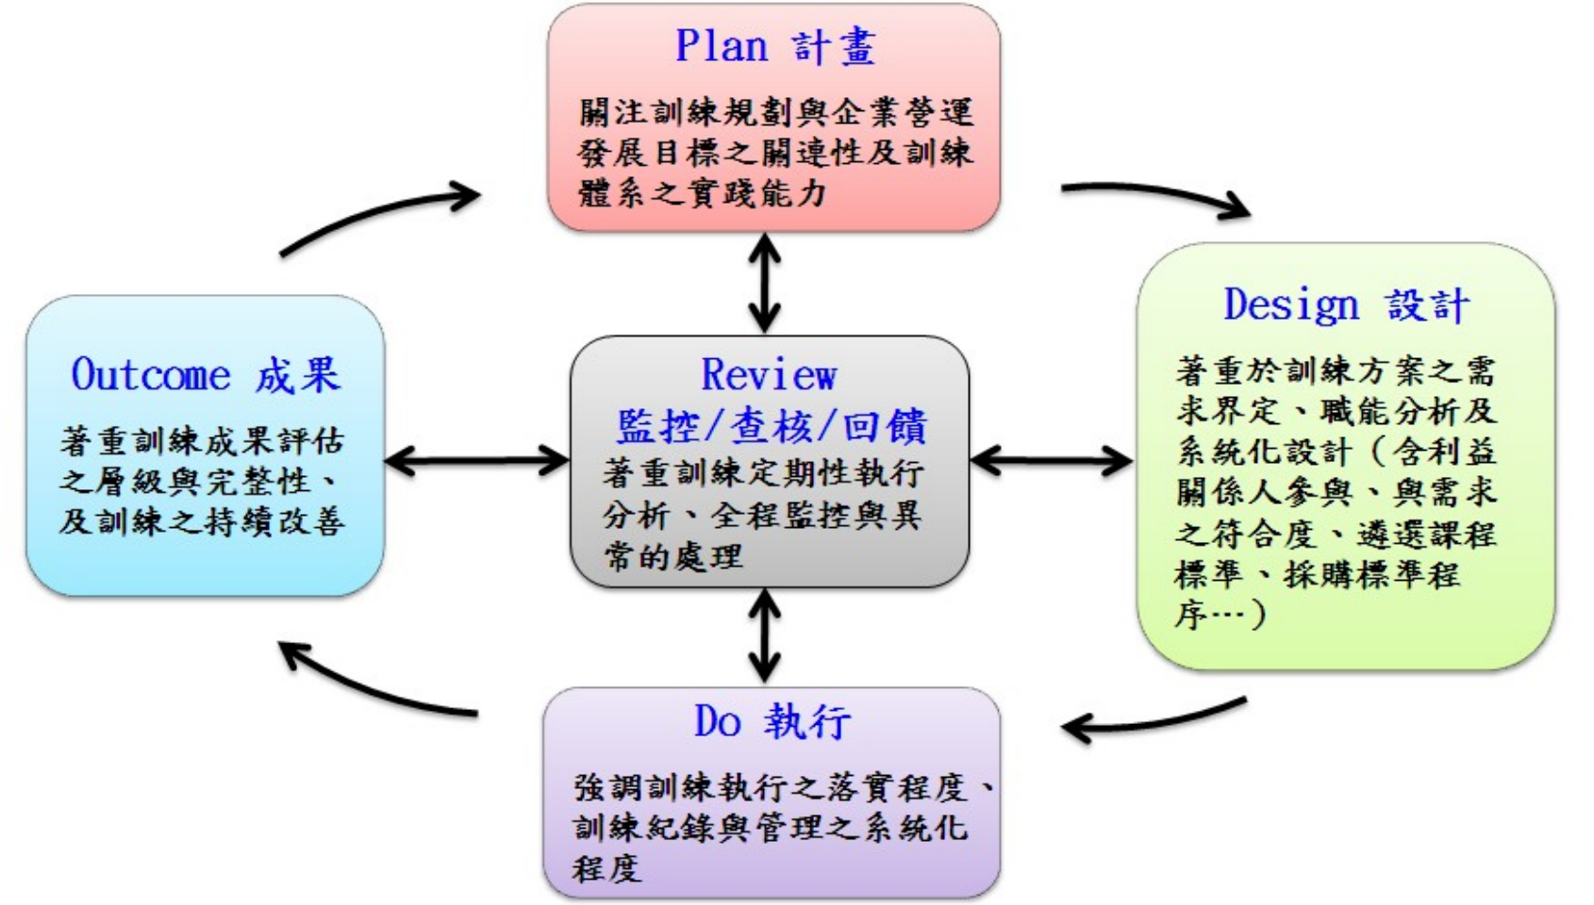
貳、TTQS 訓練品質評核
訓練品質評核表之訓練管理迴圈
08

Slide 9
Plan 1
訓練機構未來經營方向及目標之訂定
以經營理念、年度目標與需求資料說明訓練定位。
Plan
佐證
評核指標項目
文件與紀錄（佐證頁碼）
• 訓練單位未來經營方向與營運計畫之訂定
• 訓練機構定位與目標客戶之訂定
文件與紀錄
• 經營理念與訓練服務定位（P.29、P.45）
• 年度目標、短中長期目標與 SWOT/TOWS（P.30-P.33）
• 經營目標與訓練目標對照表（P.34）
• 制度、企業端與個人端需求整理（P.35-P.40）
頁碼依本簡報佐證頁首次出現順序排列。
09

Slide 10
Plan 2
對外明確的訓練政策
對外揭露的訓練政策要能被課程頁、社群公告與諮詢紀錄查到。
Plan
佐證
評核指標項目
文件與紀錄（佐證頁碼）
• 對外揭露明確訓練政策
• 訓練政策能連結單位定位、課程服務與品質承諾
文件與紀錄
• 訓練政策文字版（P.29、P.45）
• 課程招生簡章與報名流程（P.41）
• 課程公告、諮詢與學員服務流程（P.41、P.67-P.68）
頁碼依本簡報佐證頁首次出現順序排列。
10

Slide 11
Plan 3
明確的PDDRO訓練課程及明確的核心訓練類別
以可佐證的課程階梯與動力小船代表課程呈現 PDDRO。
Plan
佐證
評核指標項目
文件與紀錄（佐證頁碼）
• 明確定義核心訓練類別
• 核心課程能依 PDDRO 說明規劃、設計、執行、查核與成果
• 訓練類別能對應目標客戶與能力培育路徑
文件與紀錄
• 核心課程階梯圖（P.42）
• 動力小船代表課程 PDDRO（P.42、P.52）
• 課程目標、目標客戶與能力培育對照（P.42、P.56）
頁碼依本簡報佐證頁首次出現順序排列。
11

Slide 12
Plan 4
訓練品質管理的系統化文件資訊
第一版先以駕訓學習手冊作為可查核的品質文件。
Plan
佐證
評核指標項目
文件與紀錄（佐證頁碼）
• 訓練品質管理文件系統化
• 文件資訊可追溯版本、權責與保存方式
文件與紀錄
• 4-1 駕訓學習手冊（P.43）
• 品質文件、SOP 與資料夾索引（P.44、P.68）
• 文件版本、保存與權責規則（P.44、P.68）
頁碼依本簡報佐證頁首次出現順序排列。
12

Slide 13
Plan 5
訓練規劃及經營目標的連結性
補齊年度訓練規劃、訓練目標與經營目標的連結。
Plan
佐證
評核指標項目
文件與紀錄（佐證頁碼）
• 訓練規劃能連結年度經營目標
• 訓練發展重點能回應單位定位與目標客戶
文件與紀錄
• 年度訓練規劃（P.30、P.34）
• 訓練發展重點（P.31、P.34）
• 年度訓練目標（P.34）
• 經營目標與訓練目標對照表（P.34）
頁碼依本簡報佐證頁首次出現順序排列。
13

Slide 14
Plan 6
訓練機構的行政管理能力及訓練主管相關職能
以訓練單位簡介、職掌與辦訓人員職能評估回答本項。
Plan
佐證
評核指標項目
文件與紀錄（佐證頁碼）
• 訓練單位具備行政管理能力
• 訓練主管與辦訓人員具備相關職能
文件與紀錄
• 6-1 訓練單位簡介（P.45）
• 6-2 工作職掌說明（P.46）
• 6-3 專業訓練人員職能評估與航港局規定（P.47）
• 辦訓人員職能與行政分工（P.48）
頁碼依本簡報佐證頁首次出現順序排列。
14

Slide 15
Design 7
訓練需求相關的職能分析及應用
把需求來源與職能分析分層呈現，再回到課程單元。
Design
佐證
評核指標項目
文件與紀錄（佐證頁碼）
• 訓練需求有明確來源
• 需求可轉換為職能分析並應用於課程
文件與紀錄
• 7-1 訓練需求：法規、企業、個人與教練觀察（P.35-P.40、P.49）
• 7-2 上課學員職能分析：K/S/A 與能力缺口（P.50）
• 官方學員資格與訓練依據（P.37-P.39、P.47）
頁碼依本簡報佐證頁首次出現順序排列。
15

Slide 16
Design 8
訓練方案的系統設計
以 ADDIE 呈現課程從分析、設計、發展、實施到評估的流程。
Design
佐證
評核指標項目
文件與紀錄（佐證頁碼）
• 訓練方案有系統化設計流程
• 課程目標、教材、師資、設備、評量方式相互對應
文件與紀錄
• 8-1 教育訓練需求評估與計畫流程（P.51）
• 代表課程 ADDIE 表（P.52）
• 課程規劃書、教材、時數、師資、設備與評量（P.52、P.57）
頁碼依本簡報佐證頁首次出現順序排列。
16

Slide 17
Design 9
利益關係人的參與過程
用參與矩陣說明誰參與、在哪個階段參與、留下什麼紀錄。
Design
佐證
評核指標項目
文件與紀錄（佐證頁碼）
• 利益關係人參與訓練規劃、設計、執行與檢討
• 參與過程有紀錄並能回饋課程改善
文件與紀錄
• 利益關係人參與矩陣（P.53）
• 需求分析、設計發展、執行、檢討與結案紀錄（P.53、P.69-P.70）
• 課程規劃與講師溝通紀錄（P.53、P.61-P.64）
頁碼依本簡報佐證頁首次出現順序排列。
17

Slide 18
Design 10
訓練資源的採購程序及甄選標準
師資、教材、場地、船舶、設備與外部服務需有選用標準。
Design
佐證
評核指標項目
文件與紀錄（佐證頁碼）
• 師資、教材或合格廠商有評估選擇流程
• 流程涵蓋評估、採購、簽約及後續管理
文件與紀錄
• 師資 / 課程選定流程與航港局師資規定（P.47、P.54）
• 小型企業版採購管理辦法（P.54）
• 船舶、設備、救生用品檢查表（P.55）
• 教材版本與外部服務 / 場地合作紀錄（P.60-P.64）
頁碼依本簡報佐證頁首次出現順序排列。
18

Slide 19
Design 11
訓練計畫及目標需求的結合
回扣年度目標、需求分析與訓練目標對照表。
Design
佐證
評核指標項目
文件與紀錄（佐證頁碼）
• 訓練目標能回應需求分析
• 課程單元、評量與成果能對應目標需求
文件與紀錄
• 年度目標與訓練需求對照表（P.34）
• 需求來源、能力缺口與課程目標對照表（P.56）
• 課程單元、實作項目與評量方式對照表（P.57）
頁碼依本簡報佐證頁首次出現順序排列。
19

Slide 20
Do 12
訓練內涵按計畫執行的程度
每班課需對應航港局規定與實際執行紀錄。
Do
佐證
評核指標項目
文件與紀錄（佐證頁碼）
• 訓練執行符合原規劃
• 學員、教材、師資、教學方法與環境設備均有紀錄
文件與紀錄
• 12a 學員遴選與報名資料（P.59）
• 12b 教材遴選與教材版本（P.60）
• 12c 師資遴選與資格資料（P.61-P.64）
• 12d 教學方法與課表教學日誌（P.65）
• 12e 場地、船舶、設備與安全檢查（P.66）
頁碼依本簡報佐證頁首次出現順序排列。
20

Slide 21
Do 13
提供學習成果移轉的建議或協助
把課後交流與經驗分享轉成學習移轉紀錄。
Do
佐證
評核指標項目
文件與紀錄（佐證頁碼）
• 提供學習成果移轉之機制
• 移轉協助有追蹤紀錄或應用案例
文件與紀錄
• 課程前後測問卷（P.67、P.74）
• 學習成果分享與應用追蹤表單（P.67）
• 課後行動計畫（P.67、P.73）
• 應用經驗與回訓追蹤紀錄（P.67、P.75-P.76）
頁碼依本簡報佐證頁首次出現順序排列。
21

Slide 22
Do 14
訓練資料分類與建檔及管理資訊系統化
資料分類要讓每班課的 PDDRO 文件能快速查找。
Do
佐證
評核指標項目
文件與紀錄（佐證頁碼）
• 訓練資料有書面或數位分類
• 資料建檔與管理具系統性
文件與紀錄
• 14-1 訓練資料書面分類與建檔（P.68）
• 14-2 訓練資料電腦分類與建檔（P.68）
• 課程資料夾索引（P.44、P.68）
• 文件命名與保存規則（P.44、P.68）
頁碼依本簡報佐證頁首次出現順序排列。
22

Slide 23
Review 15
評估報告及定期性綜合分析
評估資料需形成會議紀錄、分析報告與改善追蹤。
Review
佐證
評核指標項目
文件與紀錄（佐證頁碼）
• 訓練後產出評估報告
• 定期綜合分析並連結改善行動
文件與紀錄
• 15-1 會議紀錄及改進情形（P.69-P.70）
• 課後評估報告（P.69）
• 滿意度與測驗結果分析（P.69、P.74）
• 課後檢討與改善追蹤表（P.70）
頁碼依本簡報佐證頁首次出現順序排列。
23

Slide 24
Review 16
管控及異常矯正處理
以監控表、異常處理流程與矯正預防紀錄呈現管控能力。
Review
佐證
評核指標項目
文件與紀錄（佐證頁碼）
• 訓練過程有管控機制
• 異常事件有處理流程、紀錄與矯正預防
文件與紀錄
• 16-1 培訓過程 / 培訓過程監控表（P.71）
• 16-2 異常處理流程圖 / 異常處理紀錄表（P.71）
• 安全檢查表（P.72）
• 矯正預防追蹤紀錄（P.72）
頁碼依本簡報佐證頁首次出現順序排列。
24

Slide 25
Outcome 17
訓練成果評估的多元性和完整性
成果評估以反應、學習、行為、成果四層資料呈現。
Outcome
佐證
評核指標項目
文件與紀錄（佐證頁碼）
• 訓練成果評估具多元性
• 成果資料能完整呈現學員反應、學習、行為與績效
文件與紀錄
• 17-a 反應評估：學員意見調查表（P.73）
• 17-b 學習評估：訓練成績表（P.73-P.74）
• 17-c 行為評估：課後行動計畫檢核（P.73）
• 17-d 成果評估：訓練成效調查表（P.73-P.74）
頁碼依本簡報佐證頁首次出現順序排列。
25

Slide 26
Outcome 18
訓練系統的一般性功能─目標客戶及學員的評價
用學員評價、回流、推薦與服務流程改善證明訓練系統有效。
Outcome
佐證
評核指標項目
文件與紀錄（佐證頁碼）
• 目標客戶及學員對訓練系統有評價資料
• 評價資料能回饋系統與流程改善
文件與紀錄
• 18-1 系統及流程面（P.75）
• 18-2 技能學習面（P.75）
• 18-3 財務面（P.75）
• 18-4 社會面（P.75）
頁碼依本簡報佐證頁首次出現順序排列。
26

Slide 27
Outcome 19
訓練系統的市場功能─目標市場及顧客的價值創造
以數據、案例與合作成果呈現目標市場的價值創造。
Outcome
佐證
評核指標項目
文件與紀錄（佐證頁碼）
• 訓練系統對目標市場與顧客創造價值
• 價值創造能以數據、案例或合作成果呈現
文件與紀錄
• 19-1 系統及流程面（P.76）
• 19-2 學習技能面（P.76）
• 19-3 財務面（P.76）
• 19-4 社會面（P.76）
頁碼依本簡報佐證頁首次出現順序排列。
27

Slide 28
簡報結束
鯤航以訓練管理迴圈呈現品質管理，並以可查核、可改善、可追蹤的方式管理海事訓練系統。
敬請指教
28

Slide 29
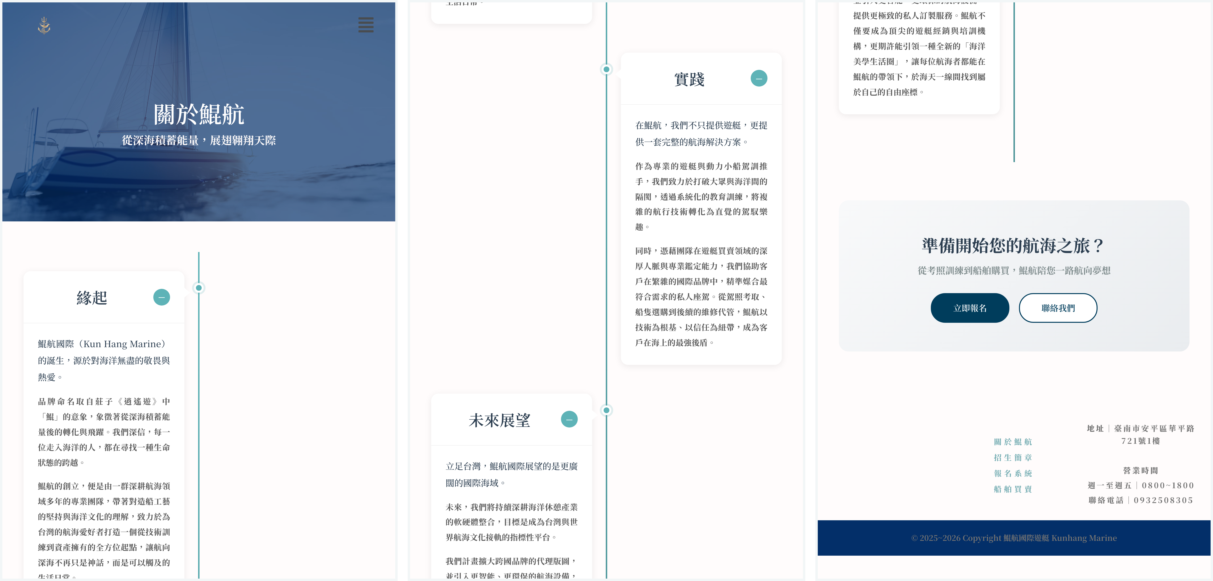
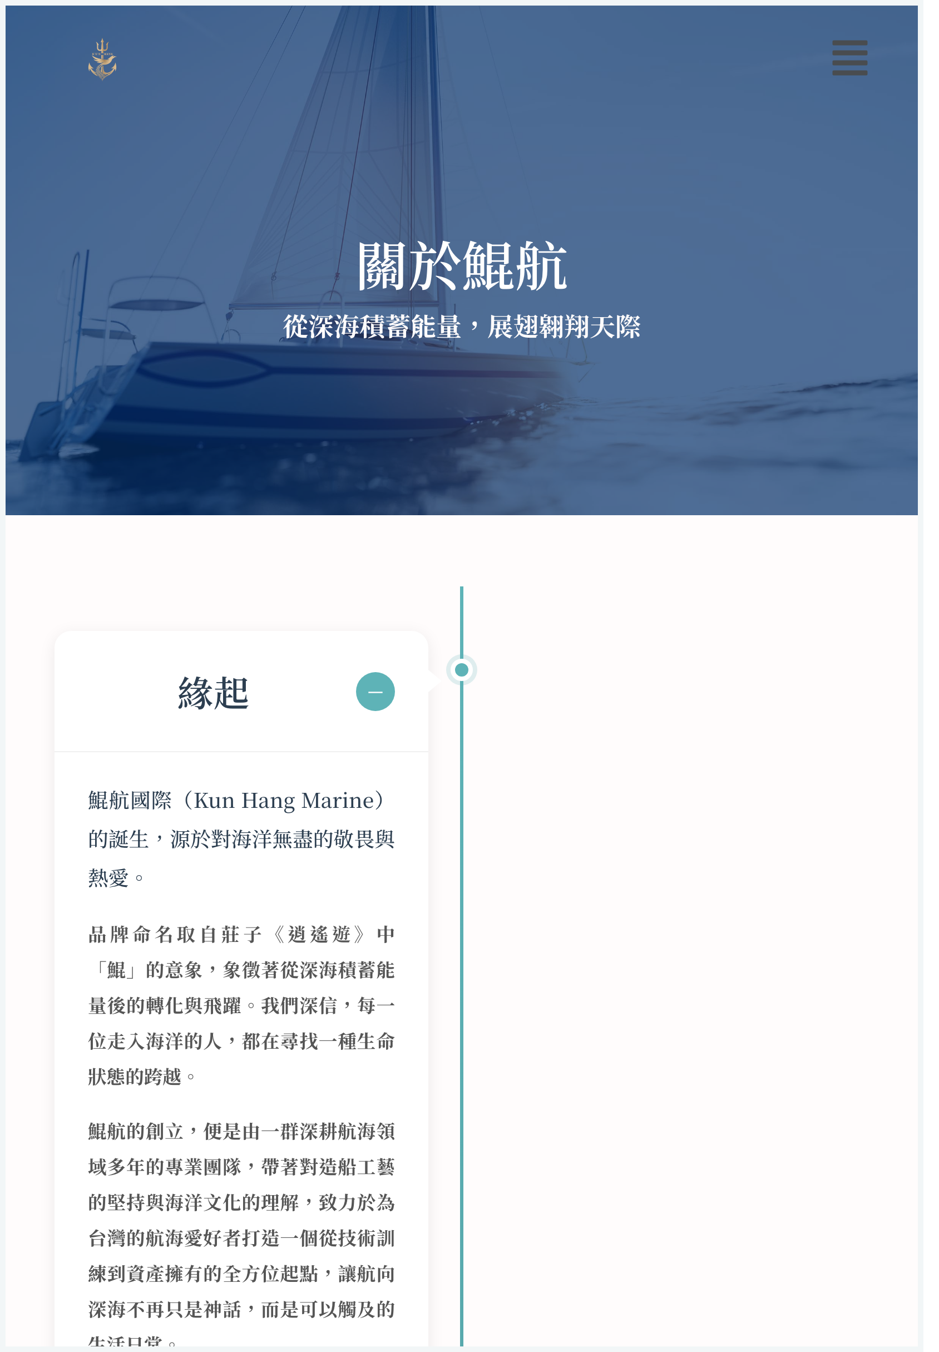
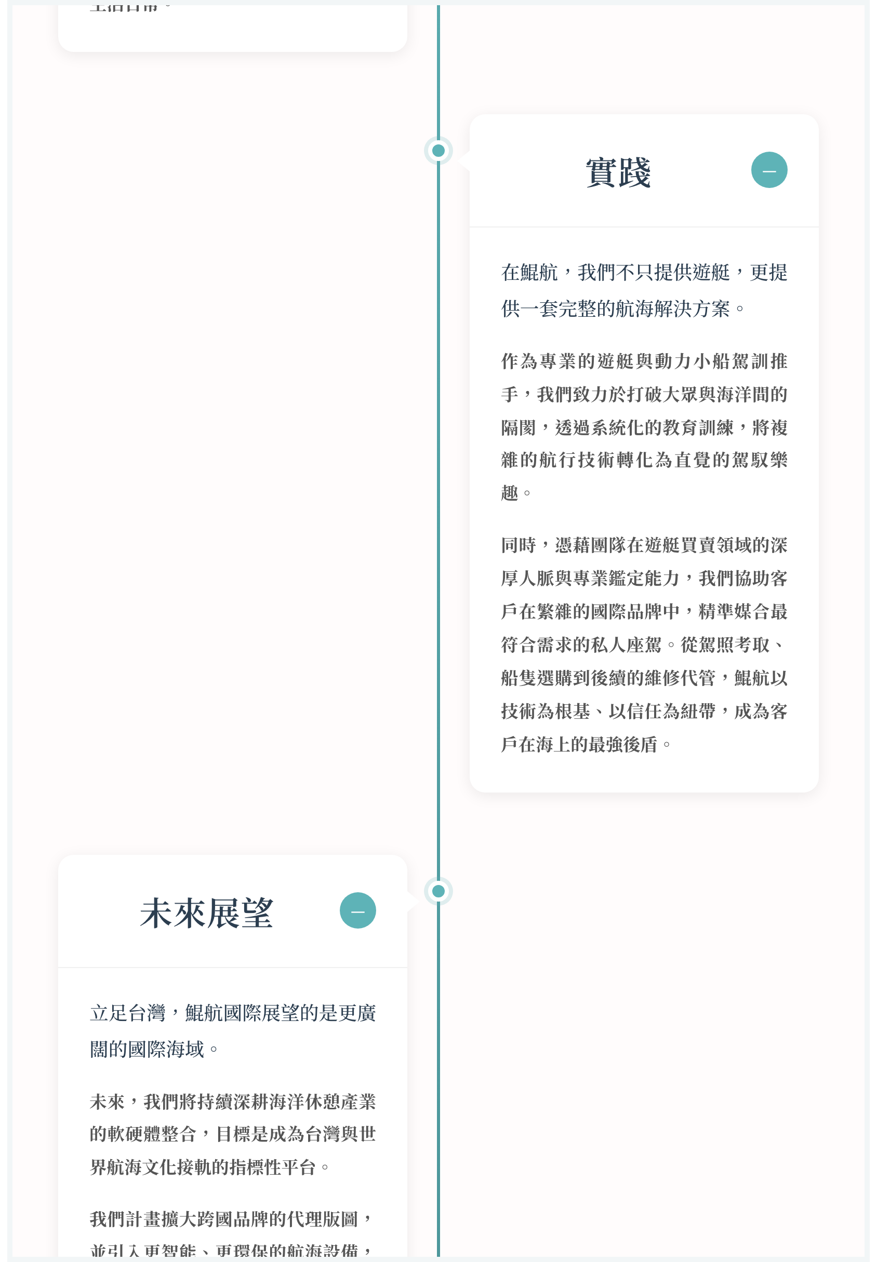
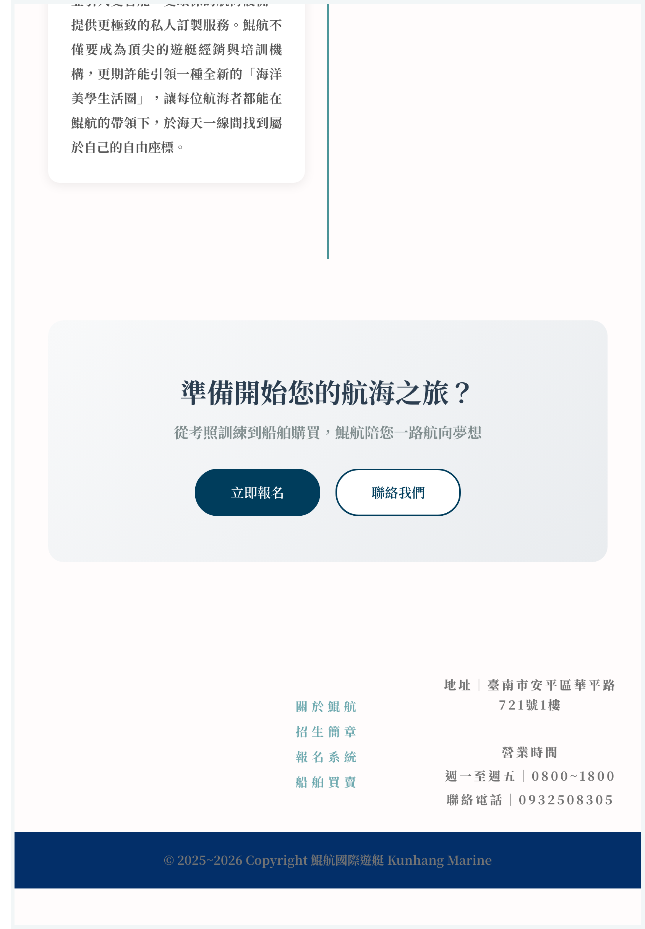
補充資料
官網「關於鯤航」重點摘錄
以文字摘錄整理經營理念、訓練定位與服務範圍，避免分欄截圖影響閱讀。
緣起
實踐
服務脈絡
以航海訓練與海事服務為核心，協助學員從基礎安全觀念、船舶操作到實務航行建立完整能力。
課程服務涵蓋動力小船與遊艇相關訓練，重視法規、學科、術科、港區安全與實作經驗。
透過官網招生、課程諮詢、師資安排與後續學習支持，形成可持續追蹤的訓練服務流程。
官網關於頁文字重點：訓練理念、服務範圍與學員支持
佐證位置：鯤航官網「關於鯤航」頁｜本頁改以文字摘錄呈現，完整截圖保存在佐證原始文件/01_鯤航官網_關於鯤航/
29

Slide 30
輔助佐證資料
年度經營目標
以證照班8班次、累積學員100人與營業額200萬元為年度量化目標，建立可追蹤的辦訓成果。
質化面向
年度目標
量化項目
年度目標值
制度文件
完成訓練品質文件架構，建立品質手冊、SOP、表單與課程資料索引。
證照班班次
8 班次
累積學員數
100 人
考照服務
穩定開辦8班次證照班，強化學科、術科、法規、安全與考前演練流程。
完訓率
90% 以上
年度課程
以證照班為年度主力，銜接非證照班與實務訓練需求，形成後續課程階梯。
考照通過率
80% 以上
成效追蹤
建立市場需求調查、課後回饋、考照成果與改善追蹤機制。
學員滿意度
4.5 / 5 以上
服務形象
強化官網招生、學員服務與對外合作形象，支援區域教學點擴展。
年度營業額
200 萬元
30

Slide 31
輔助佐證資料
短中長期目標
依經營主管短中長期目標整理，聚焦證照班營運、課程擴充、教學點與船隊發展。
期程
發展重點
目標內容
短期
年度內
證照班年度營運成形
證照班開辦8班次，累積學員100人，營業額達200萬元；同步完成需求調查、開班紀錄、完訓與考照成果建檔。
中期
1-3 年
擴充課程組合與年度增量
維持證照班每年8班次，年度新增學員120人；新增非證照班6班次與實務訓練10班次，建立課程階梯。
長期
3-5 年
擴大區域教學點與船隊規模
擴展澎湖與東部教學點，形成跨區辦訓與在地合作能力；訓練船隊擴充至5艘規模，支援證照與實務課程。
31

Slide 32
輔助佐證資料
SWOT 分析
依 TTQS 上課作業與經營主管目標整理，說明鯤航海事訓練發展的內外部條件。
象限
判斷
內容
S 優勢
既有訓練與實作基礎
遊艇與動力小船訓練經驗、實作場域、官網與招生資料已有公開基礎。
W 劣勢
品質資料仍需制度化
品質文件、量化目標、行政/教練/助教分工與成果資料需更清楚。
O 機會
產業與合作需求增加
海洋休閒與遊艇產業人才需求、企業專案、非證照與實務訓練可形成回流。
T 威脅
市場與安全風險提高要求
低價考照市場、天候與船舶風險、法規制度變動與外部查核要求增加。
佐證位置：鯤航 TTQS SWOT/TOWS 原始分析、短中長期目標與需求調查整理｜交叉引用 P.35、P.36-P.30、P.33、P.34
32

Slide 33
輔助佐證資料
TOWS 策略與短中長期目標
將 SWOT 轉成可執行策略，對應年度營運、課程擴充、教學點與船隊發展。
策略類型
策略方向
策略對應目標
SO 增長策略
利用課程與實作優勢，發展企業包班、非證照班與實務訓練，強化從考照到能出海的定位。
短期達成證照班8班次、學員100人與營業額200萬元；中期擴充非證照與實務訓練。
WO 改善策略
以 TTQS 文件化要求補足表單、SOP、課程目標、成果追蹤與營業額資料，讓目標可查核。
建立需求調查、開班紀錄、營業額、完訓與考照成果資料，讓年度目標可查核。
ST 對抗策略
用安全紀錄、實作檢核與學習成果對抗低價競爭，凸顯鯤航重視品質與風險管理。
以安全檢查、實作檢核與考照成果建立品質差異，支撐非證照班與實務訓練擴充。
WT 防禦策略
建立角色分工、船舶設備管理、異常處理與改善追蹤，降低跨區辦訓與船隊擴充風險。
完成分工、船舶設備與異常處理流程，作為澎湖與東部教學點及5艘船隊基礎。
佐證位置：鯤航 TTQS SWOT/TOWS 原始分析與短中長期目標｜交叉引用 P.35、P.36-P.30、P.32
33

Slide 34
補充佐證資料
經營目標與訓練目標對照表
把年度經營目標、訓練規劃、量化指標與成果追蹤放在同一張表。
經營目標
訓練目標
佐證資料
頁碼
穩定證照班營運
年度開辦證照班 8 班次
班次表、招生頁、學員名冊
P.30、P.41、P.59
擴大學員基礎
累積學員 100 人，完訓率 90% 以上
名冊、簽到退、完訓統計
P.59、P.69
提升考照成果
考照通過率 80% 以上
成績表、考照結果分析
P.67、P.71
建立品質資料
品質手冊、SOP、表單索引與保存規則
文件索引、資料夾結構
P.44、P.68
形成改善循環
滿意度 4.5/5 以上並追蹤改善
滿意度、檢討會、改善追蹤
P.60-P.61
34

Slide 35
輔助佐證資料
需求來源與代表課程定位
彙整航港局制度、企業端需求與個人端問卷，作為動力小船代表課程之需求分析依據。
制度
企業
個人
航港局證照與評鑑規定
企業需求彙整
學員需求彙整
依航港局考照、訓練機構評鑑與遊艇/動力小船管理規則，建立動力小船證照課程的合規與基本能力要求。
企業端需求以海事任務執行、專案人力培訓為主（各 75%）；無人船操作、SOP 建置與法規證照需求各 50%，期待能力聚焦安全判斷、基本操作與異常處理。
個人端 120 份問卷顯示，學習動機以提升安全觀念（87.5%）與增加實務操作能力（62.5%）最高；能力缺口集中安全風險判斷、異常處理與航程規劃。
35

Slide 36
輔助佐證資料
航港局考照與辦訓依據
彙整航港局考照專區、測驗須知與評鑑作業要點，作為課程法規與辦訓依據。
依據類型
正式提報說明
相關文件及紀錄
考照需求來源
航港局「遊艇動力小船考照」專區列示測驗預定計畫、題庫、表單、法規及報名須知，是考照輔導駕訓班的制度需求來源。
官方依據與本機保存位置
辦訓資格依據
交通部航港局訓練機構評鑑作業要點，可對應訓練機構資格、文件檢核、評鑑及辦訓管理要求。
• 航港局評鑑遊艇與動力小船駕駛訓練機構作業要點
• 遊艇與動力小船駕駛執照測驗報名須知
• 即測即評試場須知、實作測驗須知、筆試補測作業要點
• 本機保存：佐證原始文件/08_航港局_評鑑與測驗規定/
課程法規依據
遊艇與動力小船駕駛管理規則，可對應駕照類別、測驗、訓練機構與管理規範。
36

Slide 37
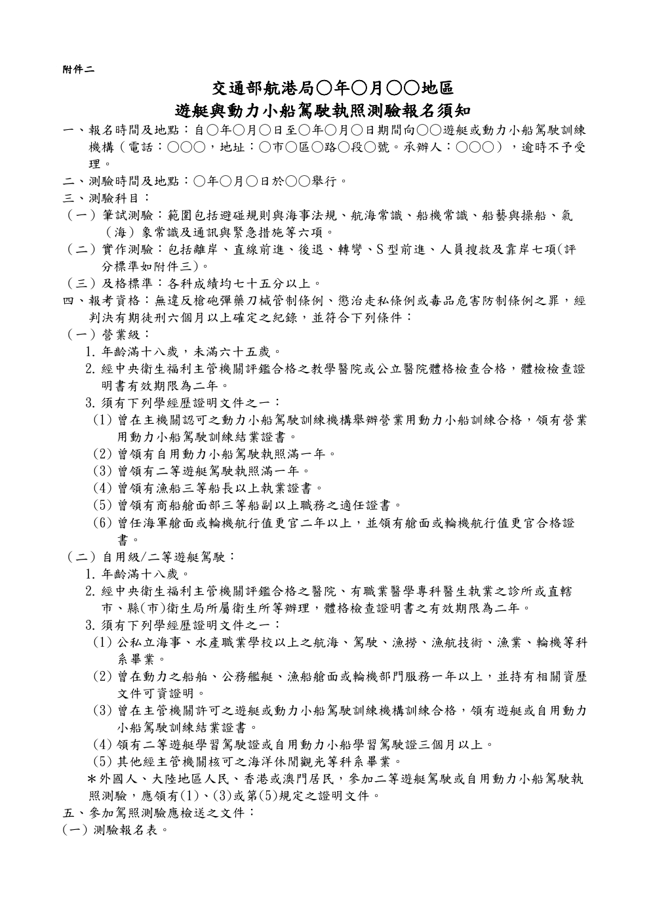
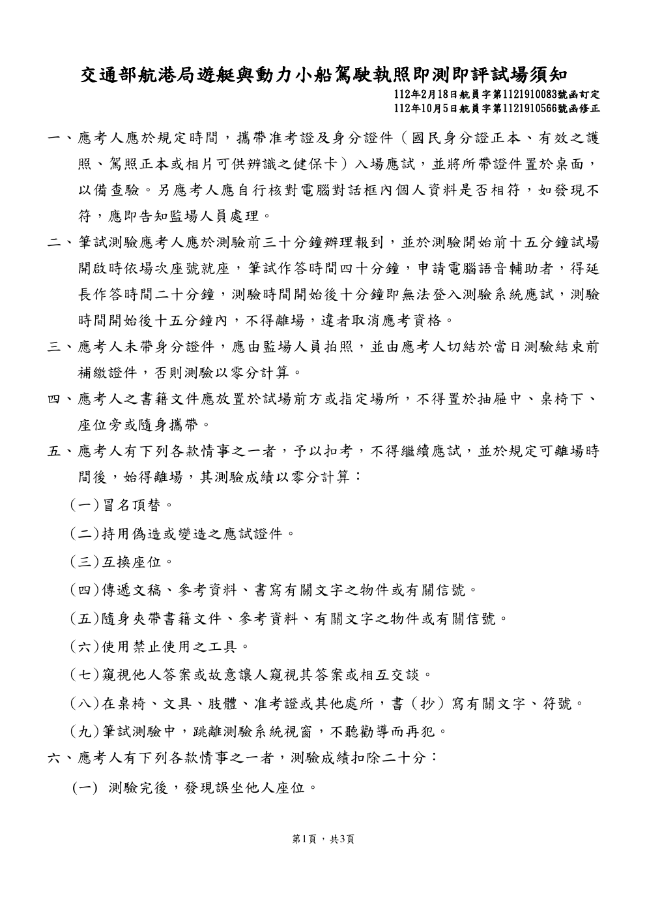
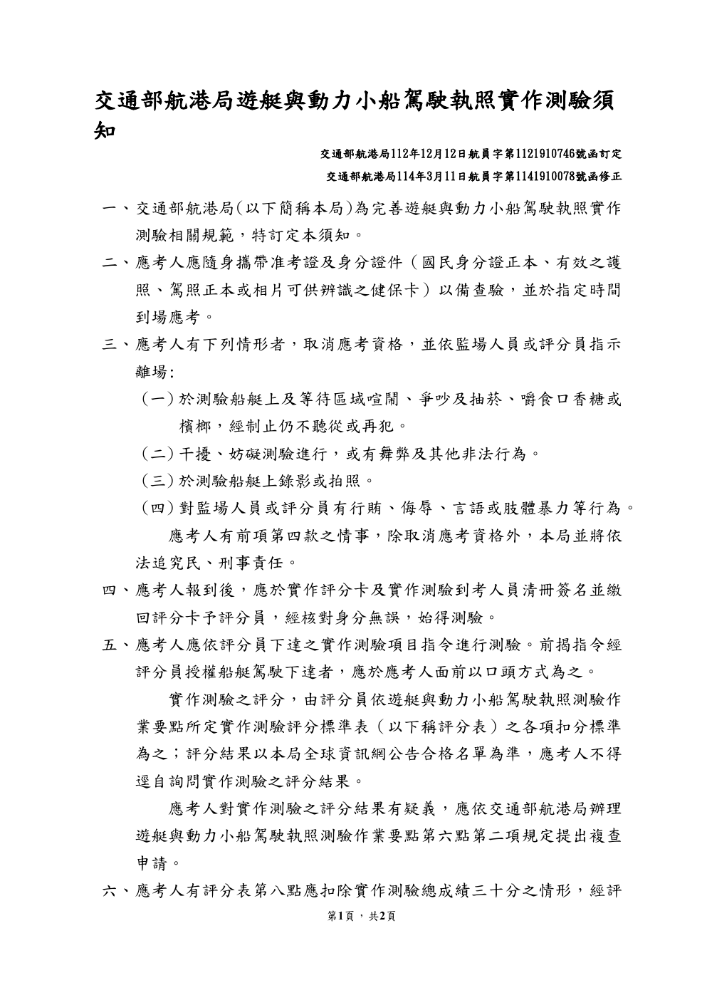
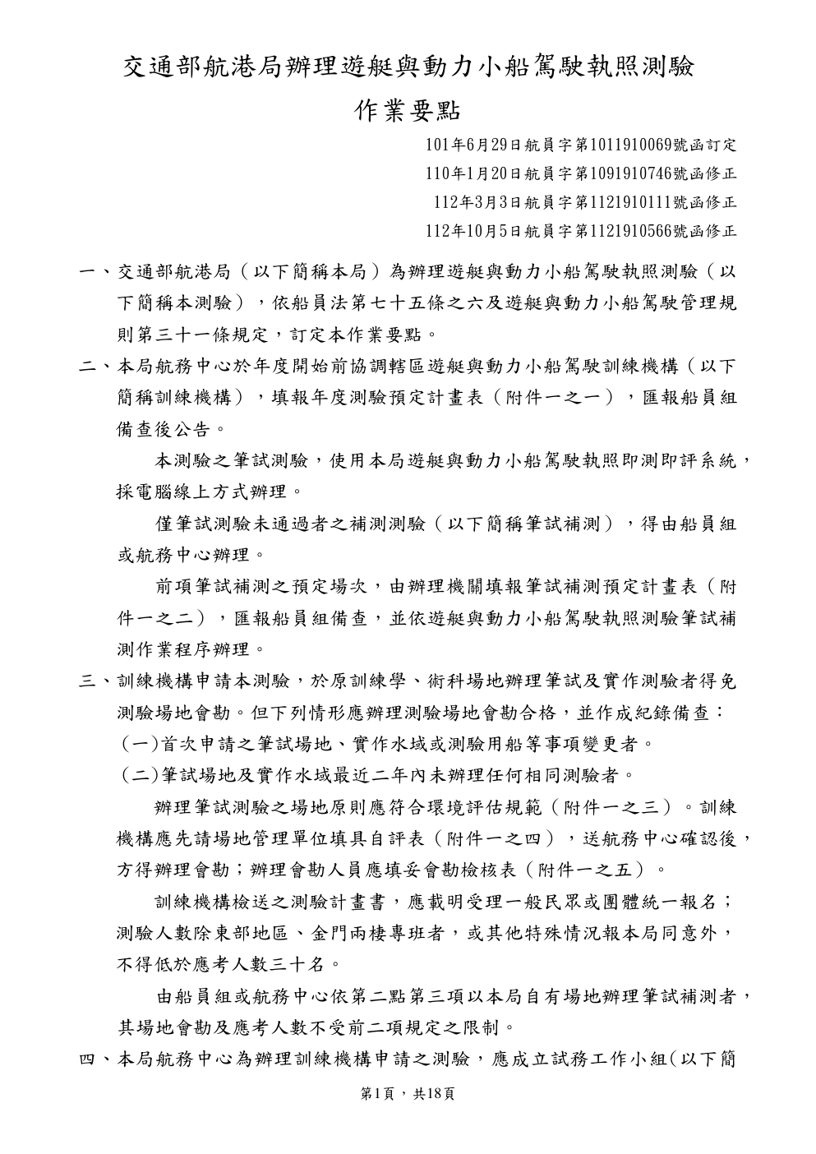
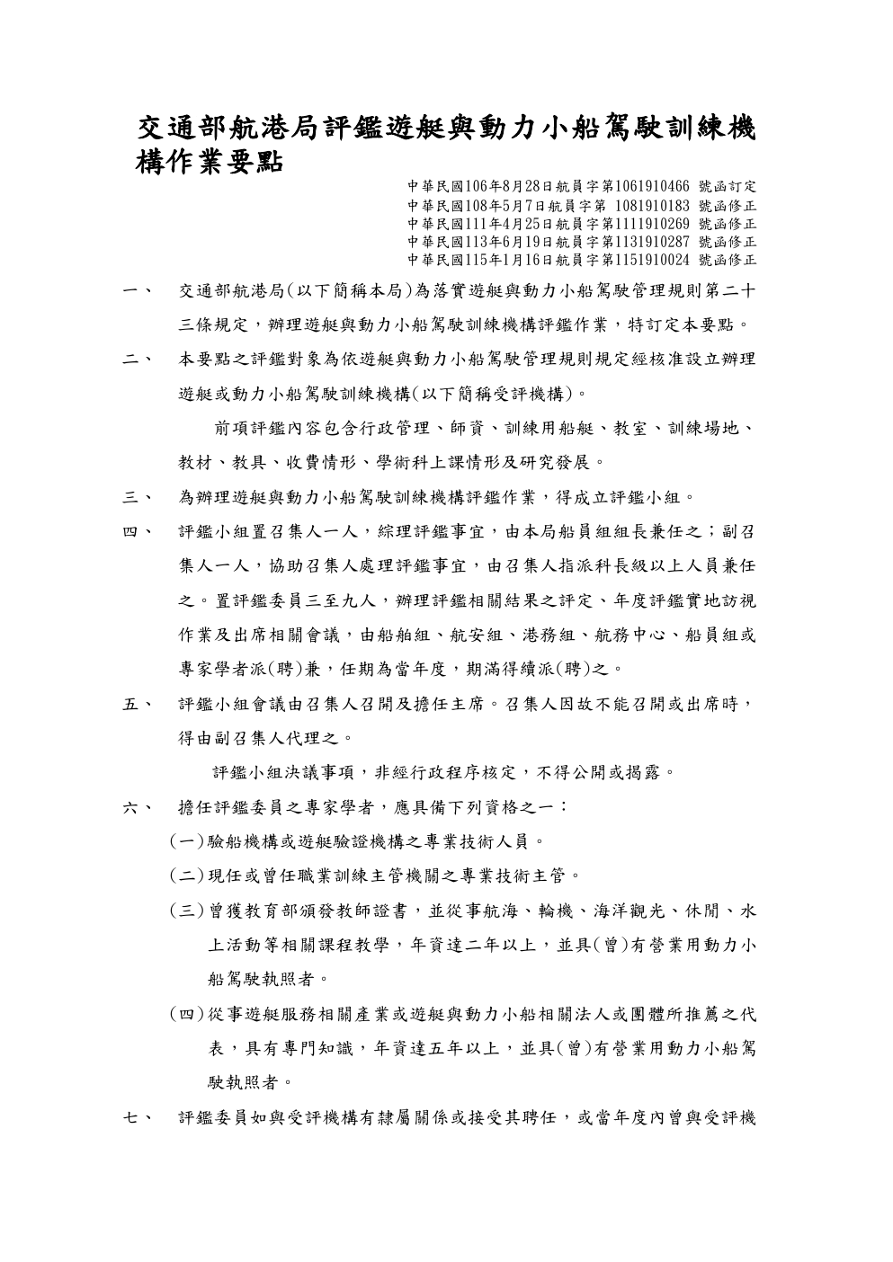
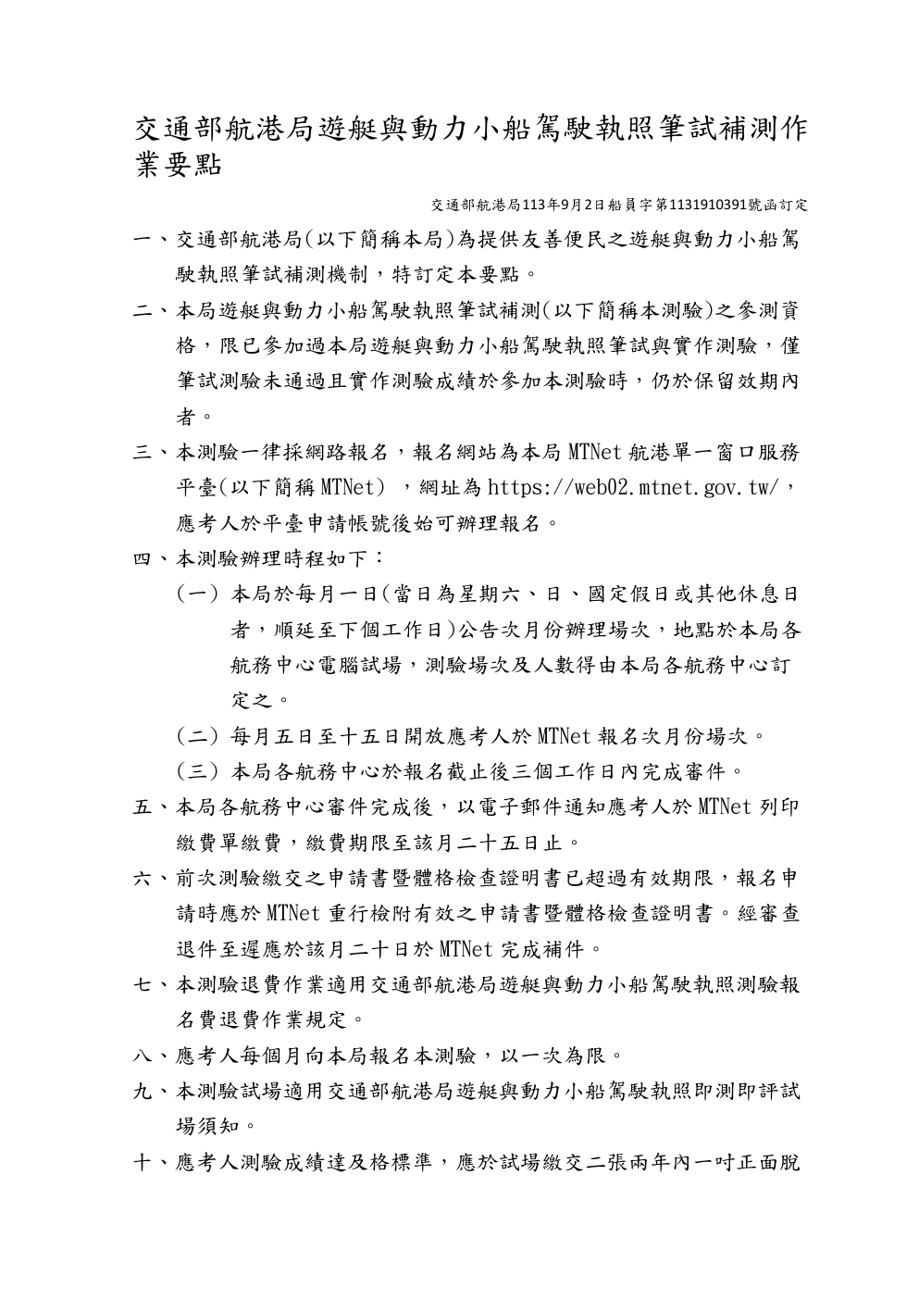
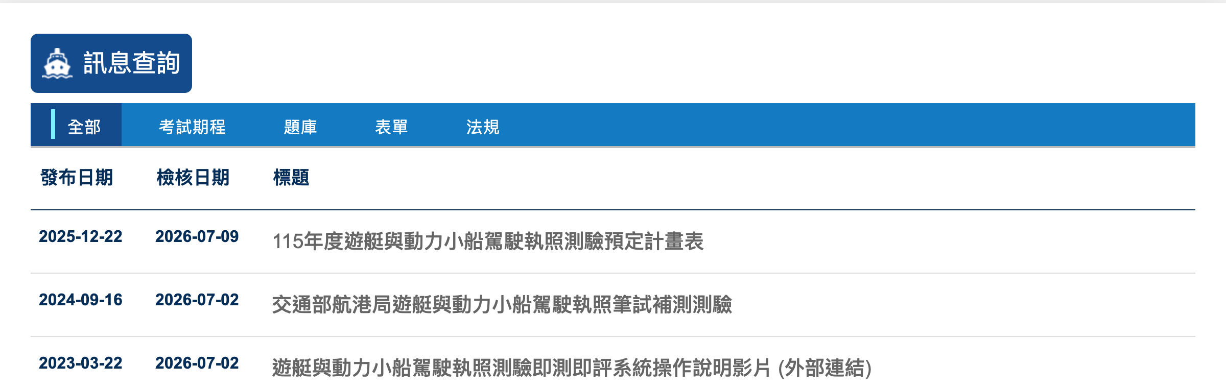
補充資料
航港局考照與測驗規定 PDF 截圖
本頁直接放入官方 PDF 首頁截圖，避免只有文字說明。
報名須知
試場須知
實作測驗須知
測驗作業要點
評鑑作業要點
筆試補測要點
官方 PDF 首頁截圖：報名、測驗、試場、評鑑與補測規定
佐證位置：交通部航港局與本機保存 PDF｜文件位置：佐證原始文件/08_航港局_評鑑與測驗規定/
37

Slide 38
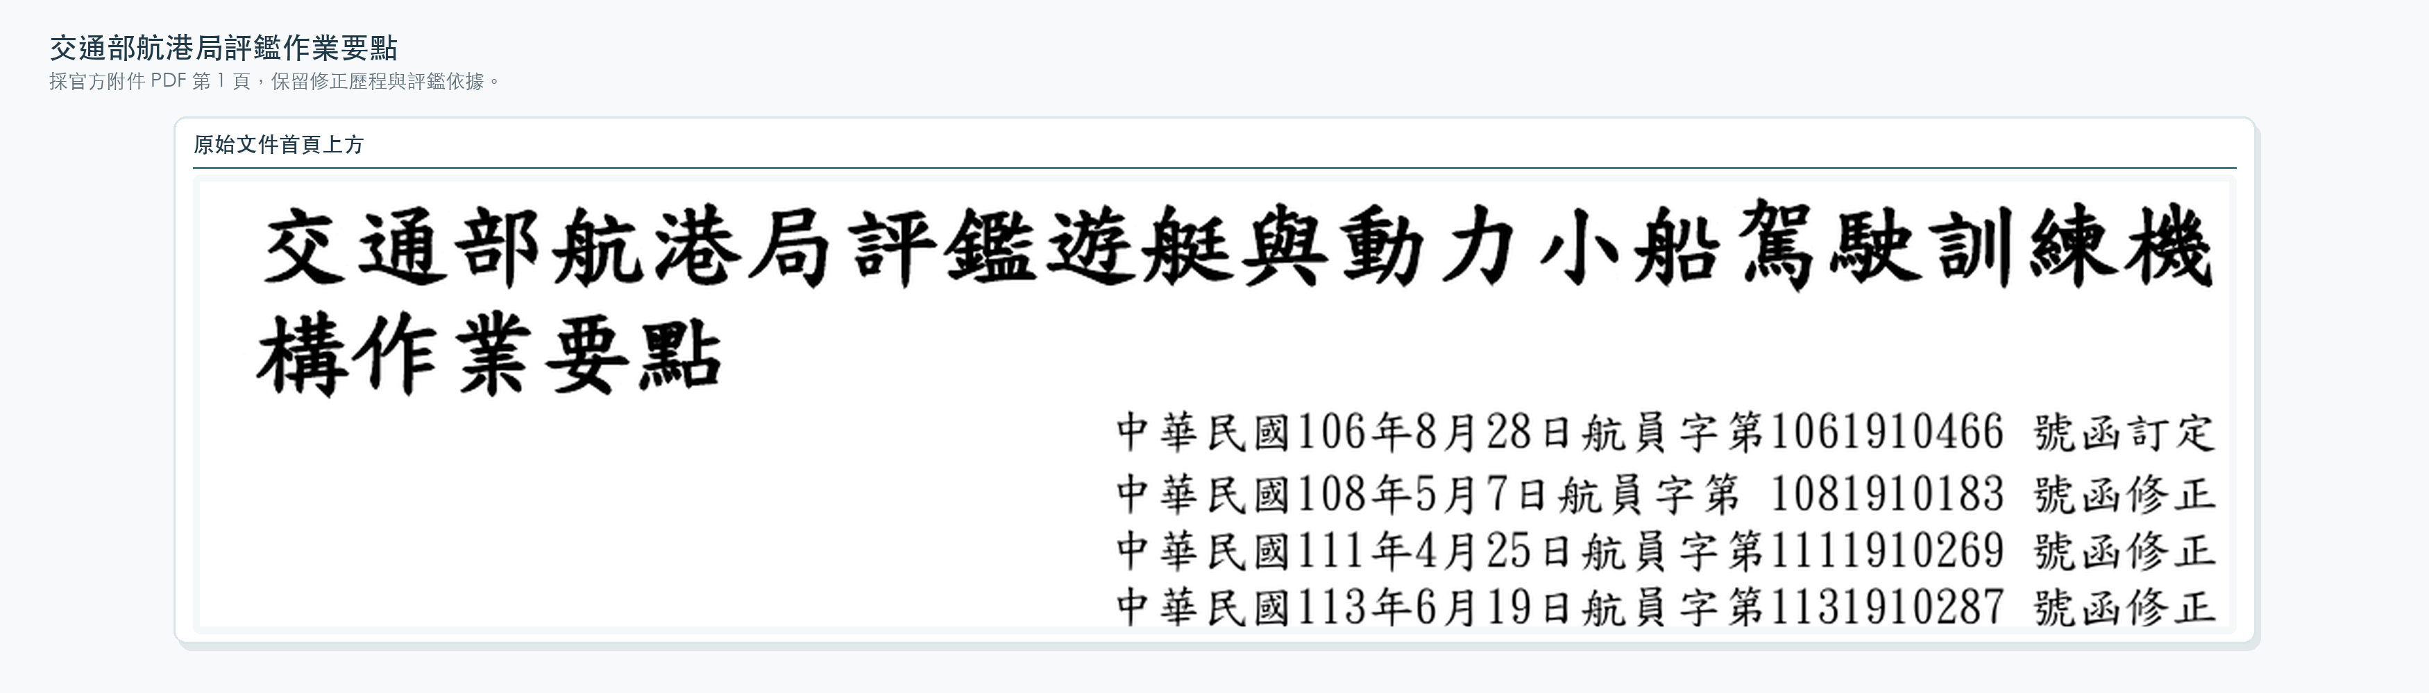
補充資料
航港局評鑑作業要點首頁截圖
官方 PDF 列示評鑑依據、行政管理、師資、訓練用船艇、教材教具與問卷分析等查核重點。
官方原始 PDF：評鑑作業要點首頁
佐證位置：交通部航港局公告附件 PDF p.1｜文件：06_航港局_訓練機構評鑑作業要點/交通部航港局評鑑遊艇與動力小船駕駛訓練機構作業要點_1150116修正.pdf
38

Slide 39
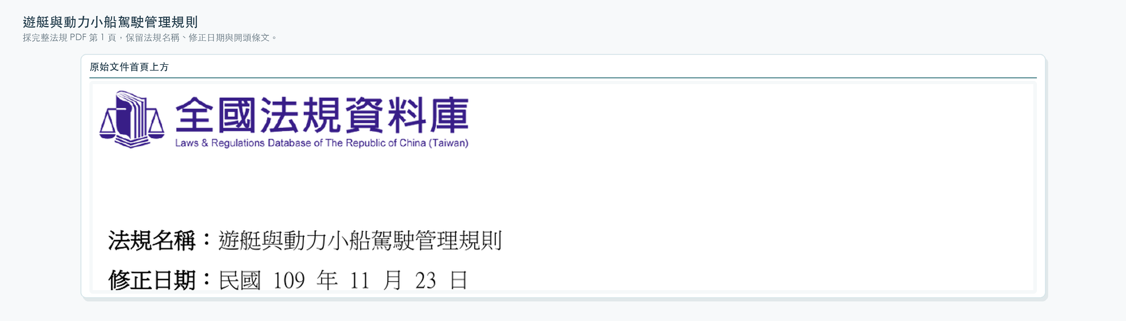
補充資料
遊艇與動力小船駕駛管理規則首頁截圖
法規全文 PDF 列示駕駛資格、訓練機構、測驗、執照與航行管理依據，作為課程法規基礎。
法規原始文件：首頁與修正日期
佐證位置：全國法規資料庫／交通部法規檢索 PDF p.1｜文件：07_交通法規_遊艇與動力小船駕駛管理規則/遊艇與動力小船駕駛管理規則.pdf
39

Slide 40
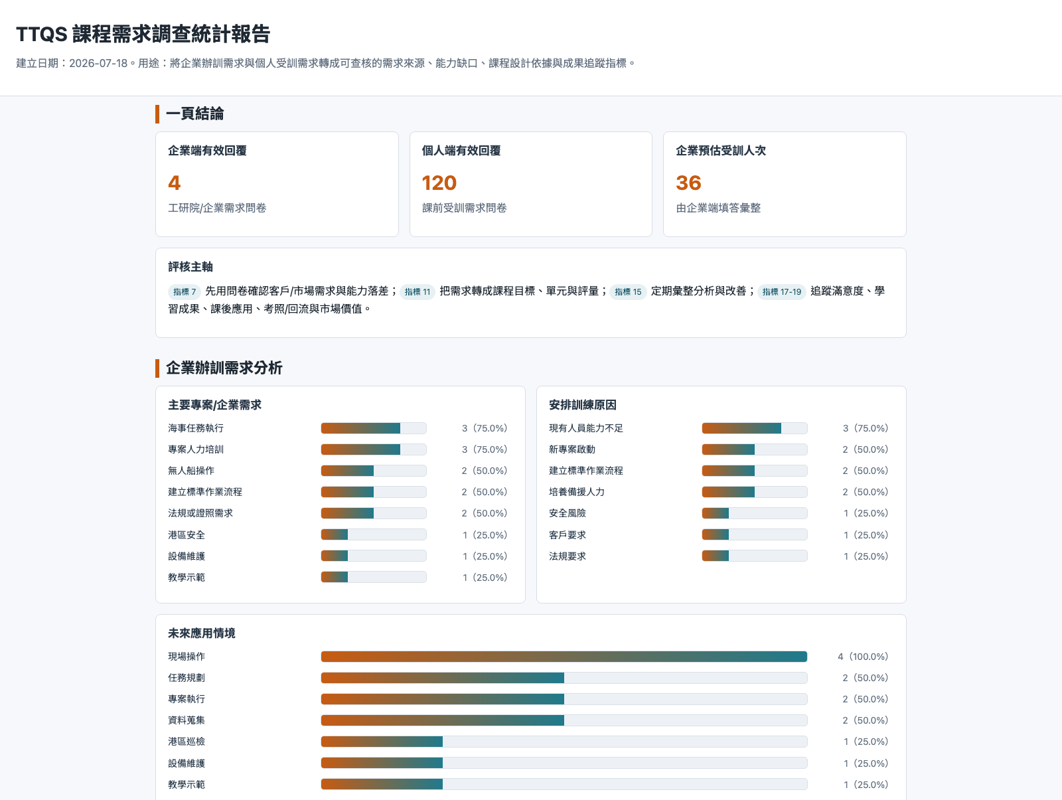
補充佐證資料
需求調查統計報告截圖
企業端與個人端需求資料作為需求來源、能力缺口與課程設計依據。
來源
摘要
企業端
海事任務執行、專案人力培訓各 75%；無人船操作、SOP 與法規證照各 50%。
個人端
安全觀念 87.5%、實務操作 62.5%，能力缺口集中於安全判斷、異常處理與航程規劃。
應用
轉為指標7需求分析、指標11課程目標、指標15定期彙整與指標17-19成果追蹤。
佐證位置：TTQS 需求問卷與統計報告 HTML 擷取、統計摘要 CSV。
40

Slide 41
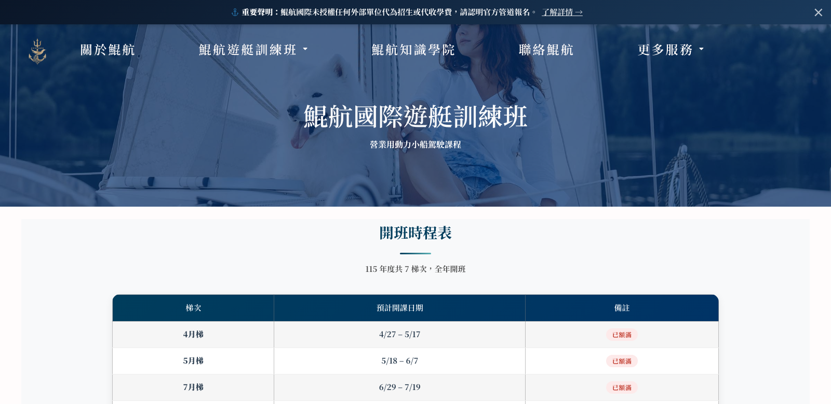
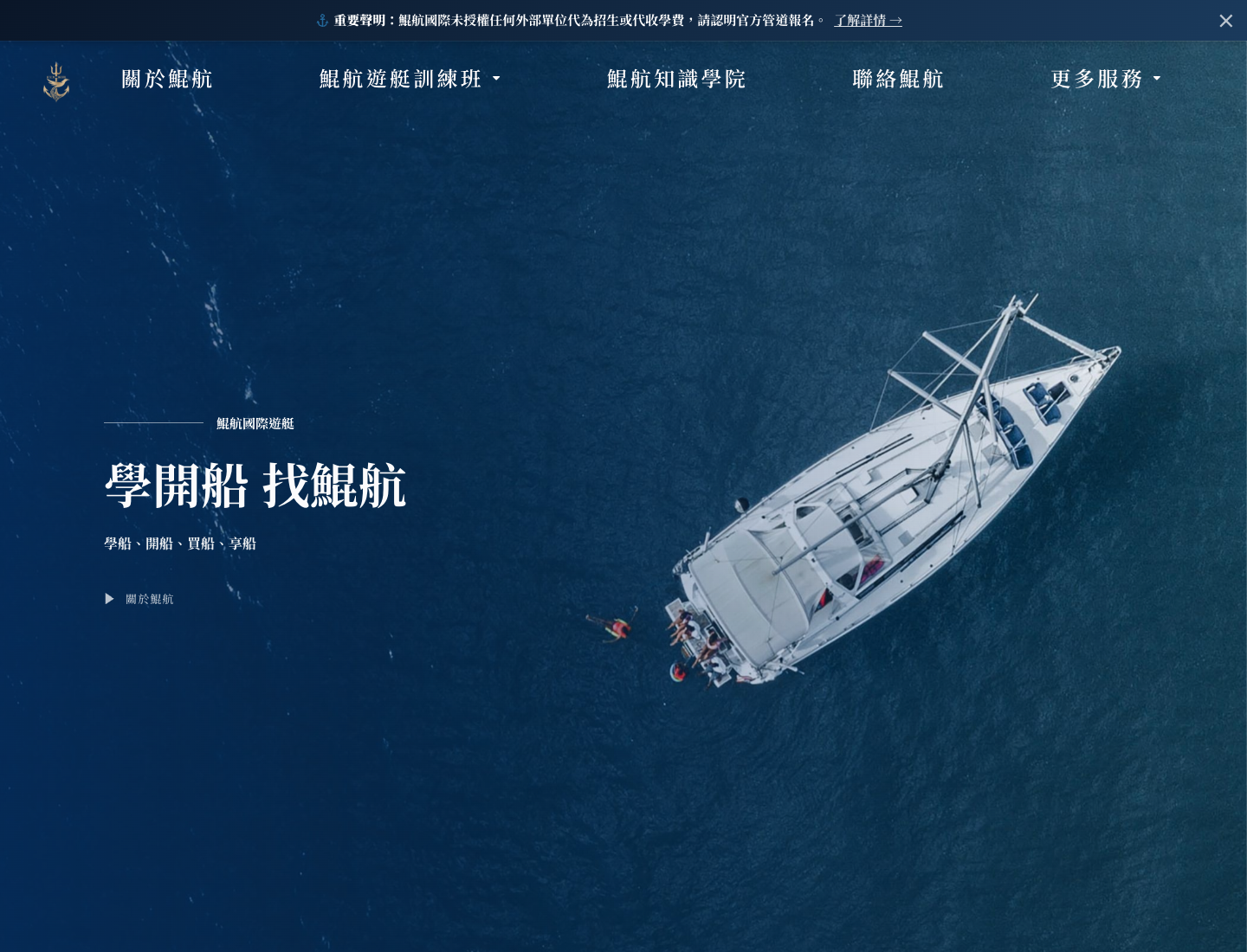
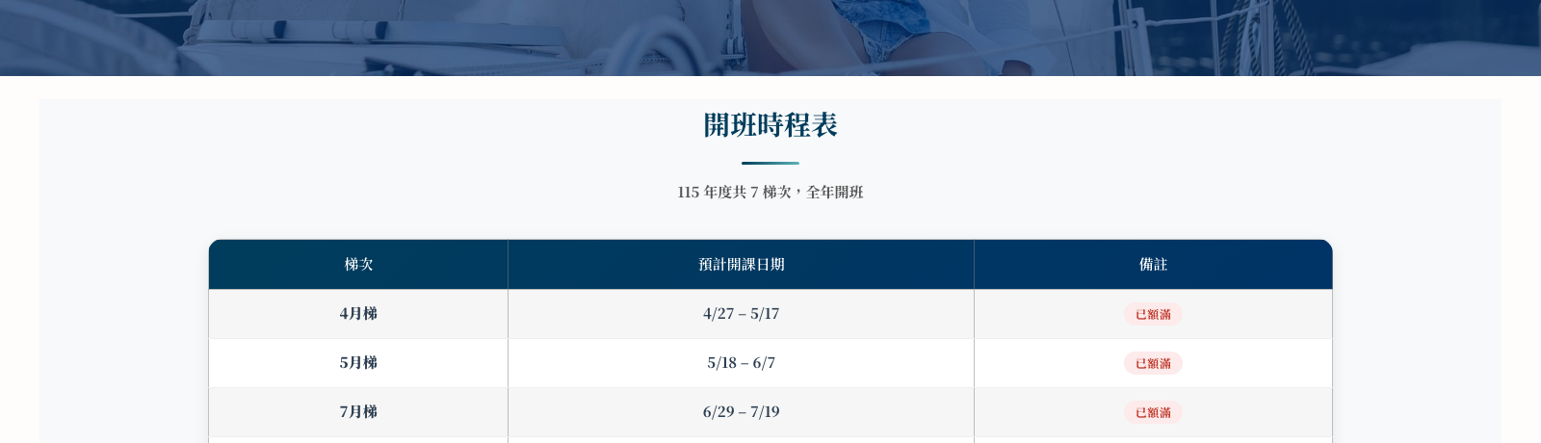
補充資料
官網招生簡章與報名頁面佐證
招生頁截圖放大呈現班期、日期與報名狀態，並整理報名表單流程欄位。
報名表單
報名流程欄位摘要
姓名、聯絡方式、班別、資格確認、同意事項與送出紀錄。
招生簡章頁面與報名流程欄位
佐證位置：鯤航官網招生簡章頁；報名表單欄位摘要。
41

Slide 42
補充佐證資料
核心課程階梯與 PDDRO 對照
以動力小船代表課程呈現核心訓練類別、目標客戶與 PDDRO。
課程階梯
目標客戶
能力主軸
PDDRO 對應
基礎證照班
初學者 / 目標學員
法規、學科、術科、實船操作
Plan / Design / Do
安全與港區實務
已報名或完訓學員
港區安全、異常處理、航程規劃
Design / Do / Review
進階實務訓練
回流學員 / 企業專案
實務任務、船隊操作、風險判斷
Outcome / Review
代表課程 PDDRO：需求來源 P.40 → 課程規劃 P.52 → 教材與教學 P.57、P.65 → 成果評估 P.67、P.71 → 改善追蹤 P.70。
42

Slide 43
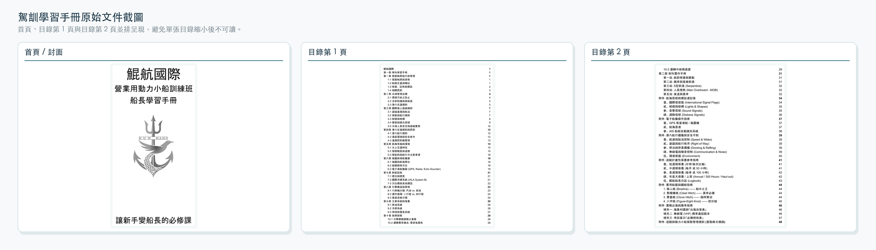
補充資料
駕訓學習手冊首頁與目錄
首頁與目錄呈現教材名稱、學科、術科、航行安全、測驗重點與法規附件，可作為教材與品質文件架構佐證。
駕訓學習手冊：首頁、目錄與章節架構
佐證位置：駕訓學習手冊.pdf p.1-3｜文件位置：佐證原始文件/03_駕訓學習手冊/駕訓學習手冊.pdf
43

Slide 44
輔助佐證資料
品質文件、SOP 與資料夾索引
文件類別
內容
保存與管理方式
品質手冊
訓練政策、PDDRO 架構、文件管理、權責分工、品質目標與改善機制。
年度版控，標示版本日期、負責人、保存位置與對應指標。
程序書 / SOP
招生、報名、開課、簽到退、授課、實作安全、異常處理、課後檢討與成果追蹤。
依課程與班別存放，異動時保留修訂紀錄。
表單清單
需求調查、課程規劃、學員名冊、簽到退、教學日誌、設備檢查、滿意度、考照成果。
每班課建立表單索引，註明填寫狀態與資料狀態追蹤。
資料夾命名
年度 / 課程類別 / 班別 / PDDRO 階段 / TTQS 指標對應。
紙本與雲端資料夾採同一套命名規則，便於查核與追溯。
對應主頁：P.12 指標4 文件系統化、P.22 指標14 資料分類建檔｜文件位置：品質手冊、SOP、表單索引與課程資料夾索引
44

Slide 45
補充佐證資料
6-1 訓練單位簡介
以單位定位、服務範圍、年度目標與行政能力形成獨立佐證頁。
項目
內容
佐證頁
訓練定位
遊艇與動力小船訓練、海事安全、實作導向課程服務。
P.4、P.29
服務範圍
招生、報名、課程執行、教材師資、成果追蹤與改善。
P.41、P.44
年度目標
8 班次、100 人、完訓率 90%、考照通過率 80%。
P.30、P.34
行政管理
角色分工、表單建檔、資料夾索引與文件保存規則。
P.6、P.46、P.68
45

Slide 46
補充佐證資料
6-2 工作職掌說明
把第 6 頁卡片修正成可查核的角色、責任與輸出文件表。
角色
主要責任
輸出文件 / 紀錄
經營主管
核定年度目標、訓練政策、資源配置與異常督導。
年度目標、改善追蹤、合作決策
教育訓練總監 / 班主任
課程規劃、師資教材安排、訓練品質與安全管理。
課程規劃書、教學日誌、安全檢查
教練 / 助教
學術科教學、實船操作、安全提醒與學員能力觀察。
授課紀錄、能力觀察、評量表
業務行政
諮詢報名、學員資料、簽到退、問卷與成果建檔。
名冊、簽到退、問卷、資料夾索引
行銷資料
招生頁、社群公告、課程活動紀錄與佐證資料整理。
官網截圖、公告截圖、照片清單
46

Slide 47
補充佐證資料
6-3 專業訓練人員職能評估
職能評估需同時對照工作職掌、師資資格與航港局訓練機構規定。
職能面向
評估內容
官方 / 內部佐證
法規與合規
熟悉航港局測驗、評鑑、報名資格、師資與船艇設備要求。
P.62-P.64、P.47
課程設計
能把需求轉換成課程目標、教材、時數、師資、設備與評量。
P.43-P.50
現場安全
實作前檢查、天候/船況判斷、異常處置與矯正預防。
P.55、P.66、P.65-P.66
成果追蹤
問卷、測驗、行動計畫、成效調查與改善追蹤。
P.60、P.61、P.65、P.66、P.67、P.71
47

Slide 48
輔助佐證資料
辦訓人員職能與行政分工
整理辦訓角色、職能重點與可對應佐證，補足第 6 項職能評估資料。
角色
職能重點
可對應佐證
經營主管
年度目標核定、訓練政策核定、資源配置、合作決策、異常督導。
組織架構 P.5；職掌摘要 P.6；年度目標 P.30
教育訓練總監 / 駕訓班主任
課程品質管理、師資整合、班務管理、課程執行與現場安全。
職掌摘要 P.6；師資 P.74-P.76；人員職能資料夾
教練 / 助教 / 授課師資
學術科教學、實船操作、教材應用、實作安全、學員能力觀察。
師資 P.74-P.76；駕訓學習手冊 P.43；人員職能資料夾
業務行政
報名諮詢、學員資料、開課行政、簽到退、問卷成果與資料建檔。
職掌摘要 P.6；資料夾索引 P.44；文件清單
行銷資料
攝影紀錄、官網開發維護、招生頁面、簡報與佐證資料彙整。
職掌摘要 P.6；官網招生簡章 P.41；截圖檔 02_鯤航官網_公開課程資訊/
48

Slide 49
補充佐證資料
7-1 訓練需求來源總表
需求來源依出現順序整理，避免企業需求、課程需求與個人需求混在一起。
來源
需求內容
轉換用途
制度 / 法規
報名資格、測驗規定、評鑑作業、訓練用船艇與師資要求。
合規課程基礎
企業端
海事任務、專案人力、SOP、無人船操作、港區安全與設備維護。
企業訓練需求
個人端
安全觀念、實務操作、異常處理、航程規劃與能力缺口。
學員能力需求
教練觀察
學術科理解、實船操作、風險判斷與課後應用困難。
單元調整與補強
49

Slide 50
補充佐證資料
7-2 上課學員職能分析
把學員角色任務拆成 K/S/A 與能力缺口，再對應課程單元。
任務
K/S/A 職能
課程應用
出航前準備
法規知識、檢查技能、安全態度。
報名資格、船艇檢查、救生設備
港區與航行操作
操作知識、操船技能、風險判斷。
術科實作、港區巡檢、天候判讀
異常處理
故障/落水/通訊應變知識、協作技能。
安全演練、異常紀錄、矯正預防
課後應用
航程規劃、紀錄保存、持續學習態度。
行動計畫、回訓追蹤、成果分享
50

Slide 51
補充佐證資料
8-1 教育訓練需求評估與計畫流程
依外部範例重做成鯤航自己的 ADDIE 流程，不把外部範例列為正式佐證。
階段
鯤航做法
輸出文件
Analyze
彙整法規、企業端、個人端與教練觀察需求。
需求分析表、職能缺口表
Design
設定課程目標、單元、時數、師資、設備與評量方式。
課程規劃書、評量表
Develop
確認教材版本、表單、檢查表、日誌與學員資料。
教材版本表、表單清單
Implement
依課表執行教學、簽到退、日誌、設備與安全檢查。
執行紀錄、檢查紀錄
Evaluate
彙整滿意度、測驗、行動計畫、成效調查與改善追蹤。
評估報告、改善追蹤表
51

Slide 52
補充佐證資料
代表課程 ADDIE 與課程規劃書
將需求、設計、教材、實施與評估轉成代表課程規劃素材。
欄位
正式素材內容
佐證
課程目標
完成動力小船基本操作、安全風險判斷與考照準備。
P.34、P.56
教材/時數
駕訓學習手冊、學科/術科/法規、安全與實作單元。
P.43、P.54
師資/設備
合格師資、訓練船艇、救生用品與場地安全檢查。
P.47、P.55
評量方式
前後測、術科觀察、考照結果、行動計畫與成效調查。
P.57、P.67、P.71
52

Slide 53
補充佐證資料
利益關係人參與矩陣
用矩陣說明誰參與、在哪個階段參與、留下什麼紀錄。
關係人
參與階段
留下紀錄 / 內部保存
經營主管
目標設定、資源配置、檢討改善
年度目標、改善追蹤表
訓練主管 / 教練
需求分析、課程設計、執行、評估
課程規劃書、日誌、成績表
業務行政
諮詢、報名、資料建檔、問卷統計
名冊、簽到退、需求問卷
學員
課前需求、課中回饋、課後移轉
問卷、行動計畫；LINE 互動紀錄內部保存
外部合作 / 場地
資源選用、場地/船艇/服務確認
合作紀錄內部保存
53

Slide 54
補充佐證資料
訓練資源甄選與採購程序
師資、教材、場地、船舶、設備與外部服務需有選用標準。
資源
甄選 / 採購標準
保存紀錄
師資
符合航港局訓練機構要求，具教學與實務能力。
師資名冊、資格文件
教材
版本明確、對應課程目標與測驗規定。
教材版本表、手冊
船舶設備
訓練前檢查船況、救生用品、通訊與安全設備。
檢查表、異常紀錄
外部服務 / 場地
合格、安全、可追蹤合作內容與使用紀錄。
合作紀錄內部保存
54

Slide 55
補充佐證資料
船舶、設備、救生用品檢查表
訓練前中後皆需保留檢查與異常處理紀錄。
檢查類別
檢查項目
紀錄方式
船舶狀態
船體、引擎、油水、操舵、通訊、錨具。
開課前檢查表
救生用品
救生衣、救生圈、急救包、滅火器、示警設備。
數量與有效期限
場地 / 天候
碼頭、風浪、能見度、港區安全與停課判斷。
天候與安全紀錄
異常處理
缺失、責任人、改善期限、複查與結案。
矯正預防追蹤表
55

Slide 56
補充佐證資料
需求－職能－課程目標對照表
指標11要求的兩張表之一，先補正式對照表。
需求來源
能力缺口 / 職能
課程目標
法規 / 測驗
報名資格、考照知識、術科操作。
完成考照所需學科與術科能力。
企業端
海事任務、SOP、港區安全、設備維護。
能依任務執行基本航行與安全流程。
個人端
安全觀念、實務操作、異常處理。
能判斷風險並完成基礎操作。
教練觀察
操作穩定度、航程規劃、應變能力。
透過實作與回饋建立可應用能力。
56

Slide 57
補充佐證資料
課程規劃書與評量表
指標11第二張表：課程單元、實作項目與評量方式對應。
課程單元
實作 / 教學活動
評量方式
法規與安全
報名資格、港區規定、救生與風險提醒。
前後測、口頭問答
船舶操作
啟航、靠離碼頭、轉向、速度控制。
術科觀察、教練回饋
航程與異常
天候判讀、航程規劃、通訊與故障處理。
情境演練、行動計畫
成果追蹤
考照成果、滿意度、應用經驗與回訓需求。
成績表、問卷、追蹤表
57

Slide 58
補充佐證資料
12a-12e 訓練執行文件組總覽
第12項需要五份執行文件；先建立總覽頁，再逐頁放入表單框架。
編號
文件
佐證內容
12a
學員遴選與報名資料
報名表、名冊、簽到退；實際個資版內部保存。
12b
教材遴選與教材版本
手冊、官方規定、課程規劃書與版本保存。
12c
師資遴選與資格資料
師資名冊、資格文件、職能評估與航港局要求。
12d
教學方法與課表教學日誌
課表、教學日誌、授課方法與現場紀錄。
12e
場地、船舶、設備與安全檢查
船舶設備、救生用品、天候、異常與改善。
58

Slide 59
補充佐證資料
12a 學員遴選與報名資料
學員遴選、報名資料與名冊需可追蹤，實際個資版請另行補入。
文件
應包含欄位
目前處理
報名表
姓名、聯絡方式、資格確認、班別、同意事項。
表單頁截圖內部保存 P.77
學員名冊
班別、學員、報名日期、繳費/資格狀態。
學員名冊內部保存 P.77
簽到退
日期、時段、學員簽名、異常註記。
簽到退紀錄內部保存 P.77
59

Slide 60
補充佐證資料
12b 教材遴選與教材版本
教材需能對應課程目標、官方規定與版本保存。
教材 / 資源
遴選依據
版本保存
駕訓學習手冊
對應學科、術科、法規與測驗重點。
PDF 與截圖 P.43、P.54
官方測驗規定
報名須知、測驗須知、評鑑作業要點。
PDF 截圖 P.62-P.64
課程規劃書
單元、時數、評量與教材對應。
P.52、P.57
60

Slide 61
補充佐證資料
12c 師資遴選與資格資料
師資遴選需對照航港局要求與內部課程需求。
角色
遴選標準
佐證
訓練主管
課程管理、師資協調、現場安全與成果追蹤能力。
P.48、P.47
授課師資
具實務與教學能力，符合訓練機構規定要求。
P.74-P.76、P.47
助教
協助實作、秩序、安全提醒與學員觀察。
P.46、P.65
61

Slide 62
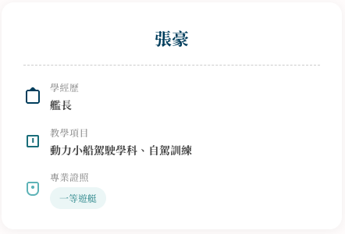
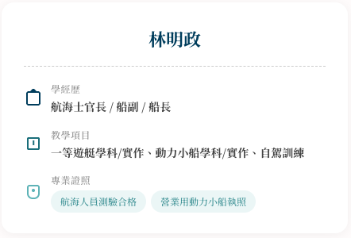
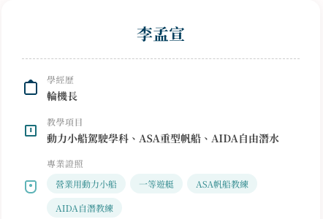
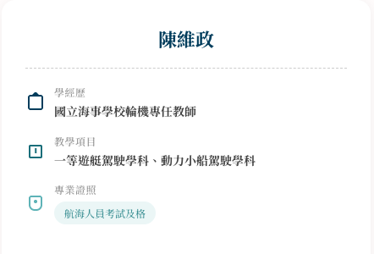
補充資料
官網授課師資名冊（一）
官網授課師資頁列示教師學經歷、教學項目與專業證照，作為師資名冊公開佐證位置。
佐證位置：鯤航官網「授課師資」頁｜截圖檔：04_鯤航官網_授課師資/授課師資截圖_01.png 等｜交叉引用 P.14、P.48
62

Slide 63
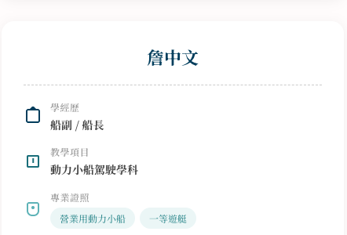
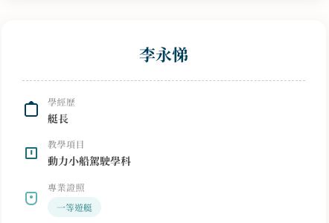
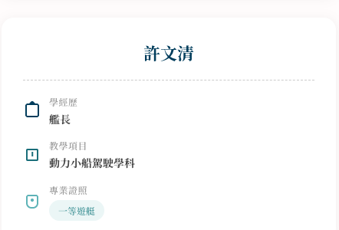
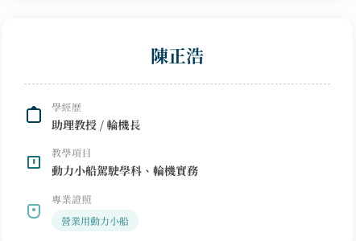
補充資料
官網授課師資名冊（二）
官網授課師資頁列示教師學經歷、教學項目與專業證照，作為師資名冊公開佐證位置。
佐證位置：鯤航官網「授課師資」頁｜截圖檔：04_鯤航官網_授課師資/授課師資截圖_02.png 等｜交叉引用 P.14、P.48
63

Slide 64
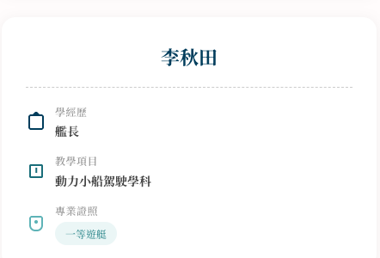
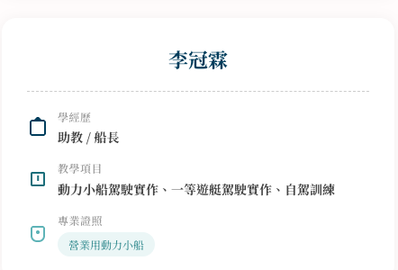
補充資料
官網授課師資名冊（三）
官網授課師資頁列示教師學經歷、教學項目與專業證照，作為師資名冊公開佐證位置。
佐證位置：鯤航官網「授課師資」頁｜截圖檔：04_鯤航官網_授課師資/授課師資截圖_03.png 等｜交叉引用 P.14、P.48
64

Slide 65
補充佐證資料
12d 教學方法與課表教學日誌
實際教學需以課表、日誌、照片或簽到資料互相印證。
項目
紀錄內容
佐證
課表
日期、時段、單元、授課師資、場地。
招生頁 P.41；實際課表內部保存
教學日誌
實際授課內容、出席、天候、安全提醒、異常。
教學日誌內部保存 P.77
教學方法
講授、示範、實作、情境演練、回饋。
課程規劃 P.57
65

Slide 66
補充佐證資料
12e 場地、船舶、設備與安全檢查
把訓練環境和安全檢查從文字說明轉成表單頁。
檢查時間
檢查內容
處理方式
課前
船舶、救生用品、通訊、場地、天候。
確認後開課；缺失列改善
課中
學員狀態、操作安全、港區狀況、天候變化。
教練即時提醒與紀錄
課後
設備歸位、異常回報、照片/日誌建檔。
資料夾歸檔與追蹤
66

Slide 67
補充佐證資料
學習成果移轉表單組
指標13需要課後移轉協助，不能只放文字敘述。
表單
用途
實際資料狀態
課程前後測問卷
比較安全觀念、法規理解與操作信心。
模板已列；實際回覆內部保存
課後行動計畫
讓學員寫下應用情境、練習計畫與回訓需求。
可先使用本表
成果分享平台
LINE 或社群分享照片、心得、問題回覆。
截圖內部保存 P.77
回訓追蹤
追蹤是否再報名、推薦、實務應用或合作。
實際案例內部保存 P.77
67

Slide 68
補充佐證資料
資料建檔清單與保存規則
紙本與雲端資料夾採同一命名規則，補足第14項。
資料層級
保存內容
命名規則
年度
年度目標、課程總表、成果統計、改善追蹤。
年度_類別_版本日期
課程 / 班別
招生、報名、名冊、簽到、日誌、檢查、問卷。
課程_班別_日期
PDDRO 階段
Plan、Design、Do、Review、Outcome 文件。
階段_指標_文件名
資料狀態追蹤
未補資料、責任人、期限、補件日期。
資料狀態_指標_狀態
68

Slide 69
補充佐證資料
課後評估報告與定期綜合分析
每一類報告至少放一份表格框架，實際填答資料內部保存。
報告類型
分析內容
輸出
滿意度報告
整體滿意、師資、教材、場地、實作與服務。
平均分數、文字回饋、改善項目
測驗結果分析
前後測、術科觀察、考照結果、未通過原因。
能力缺口與補強建議
課後檢討會議
教練/行政/主管檢討課程執行與異常。
會議紀錄、決議、責任人
定期綜合分析
跨班次比較需求、成果、評價、回流與市場價值。
季/年度分析與改善追蹤
69

Slide 70
補充佐證資料
改善追蹤表
評估報告後必須接改善追蹤，避免只停在分析。
問題來源
改善行動
結案判斷
滿意度回饋
教材補充、課前提醒、場地流程調整。
下班次回饋改善
測驗結果
針對低分單元加強教學與練習。
前後測或考照率提升
安全 / 異常
修訂檢查表、加強天候與船況判斷。
異常不再重複發生
行政流程
報名、通知、簽到與資料歸檔標準化。
資料完整率提升
70

Slide 71
補充佐證資料
培訓過程監控與異常處理流程
把參考資料轉為鯤航自己的監控表與異常流程。
節點
監控內容
異常處置
課前
名冊、師資、教材、船舶設備、天候與場地。
未符合即補正或延後
課中
出席、教學進度、實作安全、學員狀態。
現場提醒、暫停、回報
課後
日誌、問卷、成績、檢查表、照片歸檔。
補件追蹤、檢討改善
異常
安全、設備、天候、學員、行政資料狀態。
登錄、責任人、改善、複查
71

Slide 72
補充佐證資料
安全檢查與矯正預防追蹤
第16項需有安全檢查、矯正與預防，不只異常事件紀錄。
表單
欄位
用途
安全檢查表
日期、班別、船舶、設備、天候、確認人。
課前確認與責任追蹤
異常紀錄表
事件、時間、影響、處理、責任人、附件。
即時處置與檢討
矯正預防表
原因、改善、期限、複查、結案。
防止重複發生
72

Slide 73
補充佐證資料
四層次訓練成果評估表
指標17要求反應、學習、行為、成果四層資料完整呈現。
層次
評估工具
資料呈現
17-a 反應
學員意見調查表、滿意度與文字回饋。
課後問卷、改善建議
17-b 學習
前後測、訓練成績表、術科觀察。
成績表、弱項分析
17-c 行為
課後行動計畫、應用檢核、回訓需求。
行動計畫與追蹤
17-d 成果
成效調查、考照結果、回流推薦、合作成果。
成效摘要與市場價值
73

Slide 74
補充佐證資料
前後測、考照與成效分析摘要
成果資料需要能看出訓練前後變化與後續應用。
資料
分析方法
用途
前後測
比較安全觀念、法規、操作信心與異常處理。
判斷學習成效
考照結果
統計通過率、未通過項目與補強方向。
調整教學重點
行動計畫
追蹤學員是否能把課程應用到航行或工作。
行為移轉佐證
市場回饋
回流、推薦、評論、合作需求與社會價值。
Outcome 18-19
74

Slide 75
補充佐證資料
學員評價與系統改善資料框架
指標18要呈現目標客戶及學員評價，並回饋系統改善。
面向
可放資料
佐證狀態
系統及流程面
報名流程、通知、上課流程、資料建檔改善。
實際流程改善紀錄
技能學習面
學員自評、教練觀察、前後測與考照成果。
實際問卷與成績
財務面
回流、推薦、加購、企業專案或營收貢獻。
營收與回流資料
社會面
Google/社群評論、學員心得、合作與安全推廣。
學員評價紀錄
75

Slide 76
補充佐證資料
市場功能與價值創造資料框架
指標19要從市場與顧客價值角度呈現，而不只學員滿意。
價值面
佐證方向
內部保存 / 對應
系統流程價值
讓學員從諮詢、報名、訓練到考照有一致服務。
流程紀錄、P.41、P.68
學習技能價值
實船操作、安全判斷、異常處理與航程規劃能力。
P.67、P.71
財務價值
回流、推薦、企業專案、合作課程與營收。
實際統計內部保存
社會價值
安全航行、海洋休閒人才、區域合作與教學點擴展。
案例內部保存
76

